Slide 1










零死角玩转STM32
RS-485通讯实验
淘宝：firestm32.taobao.com
论坛： www.firebbs.cn
扫描进入淘宝店铺

Slide 2
主讲内容
01
RS-485通讯协议简介
02
RS-485—通讯实验
参考资料:《零死角玩转STM32》
“RS-485—通讯实验”章节

Slide 3
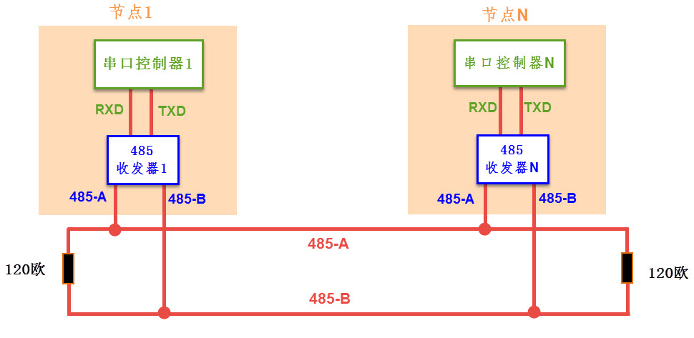
RS-485通讯实验
RS-485通讯协议简介
与CAN类似，RS-485是一种工业控制环境中常用的通讯协议，它具有抗干扰能力强、传输距离远的特点。RS-485通讯协议由RS-232协议改进而来，协议层不变，只是改进了物理层，因而保留了串口通讯协议应用简单的特点。

Slide 4
RS-485—通讯实验
RS-485物理层
差分信号线具有很强的干扰能力，特别适合应用于电磁环境复杂的工业控制环境中，RS-485协议主要是把RS-232的信号改进成差分信号，从而大大提高了抗干扰特性，
RS-485通讯网络的最大传输距离可达1200米，总线上可挂载128个通讯节点，而由于RS-485网络只有一对差分信号线，它使用差分信号来表达逻辑，当AB两线间的电压差为-6V~-2V时表示逻辑1，当电压差为+2V~+6V表示逻辑0，在同一时刻只能表达一个信号，所以它的通讯是半双工形式的。
RS-485与RS-232通讯协议的特性对比：
通讯标准 | 信号线 | 通讯方向 | 电平标准 | 通讯距离 | 通讯节点数
RS232 | 单端TXD、RXD、GND | 全双工 | 逻辑1：-15V~-3V 逻辑0：+3V~+15V | 100米以内 | 只有两个节点
RS485 | 差分线AB | 半双工 | 逻辑1：-6V~-2V 逻辑0：+2V~+6V | 1200米 | 支持多个节点。支持多个主设备，任意节点间可互相通讯

Slide 5
RS-485通讯实验
RS-485与RS-232的差异只体现在物理层上，它们的协议层是相同的，也是使用串口数据包的形式传输数据。而由于RS-485具有强大的组网功能，人们在基础协议之上还制定了MODBUS协议，被广泛应用在工业控制网络中。此处说的基础协议是指前面串口章节中讲解的，仅封装了基本数据包格式的协议(基于数据位)，而MODBUS协议是使用基本数据包组合成通讯帧格式的高层应用协议(基于数据包或字节)。感兴趣的读者可查找MODBUS协议的相关资料了解。
由于RS-485与RS-232的协议层没有区别，进行通讯时，我们同样是使用STM32的USART外设作为通讯节点中的串口控制器，再外接一个RS-485收发器芯片把USART外设的TTL电平信号转化成RS-485的差分信号即可。

Slide 6
零死角玩转STM32
THANKS
论坛： www.firebbs.cn
淘宝：firestm32.taobao.com
扫描进入淘宝店铺

